Slide 1
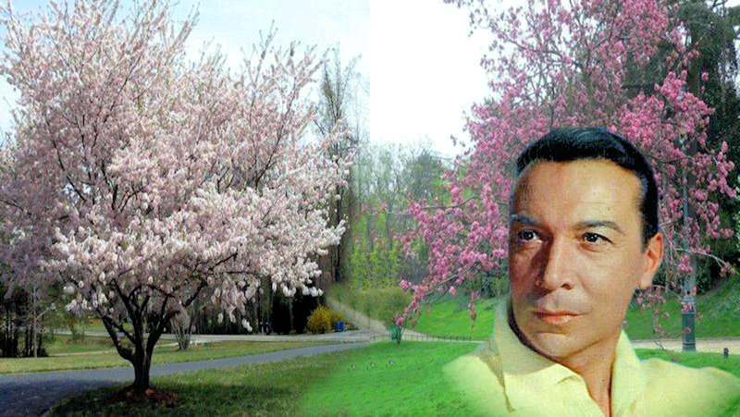
Cerisier rose et pommier blanc
Par André Claveau - 1950
Diaporama © Apex

Slide 2
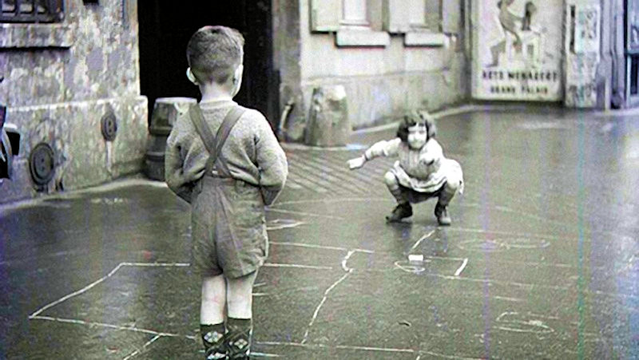
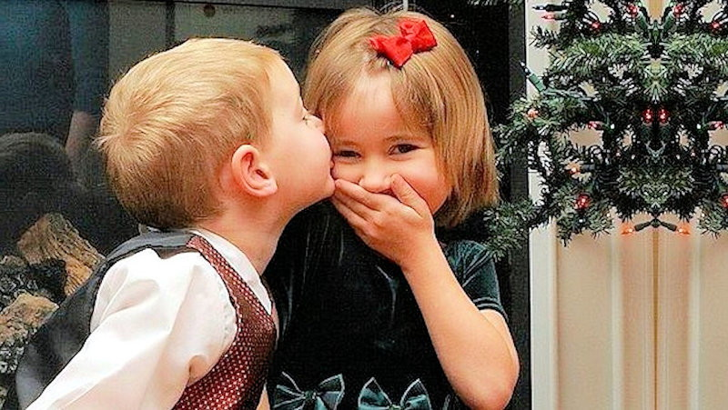
Cerisier rose et pommier blanc
Quand nous jouions à la marelle
Cerisier rose et pommier blanc
J'ai cru mourir d'amour pour elle
En l'embrassant
Par André Claveau - 1950
Diaporama © Apex

Slide 3
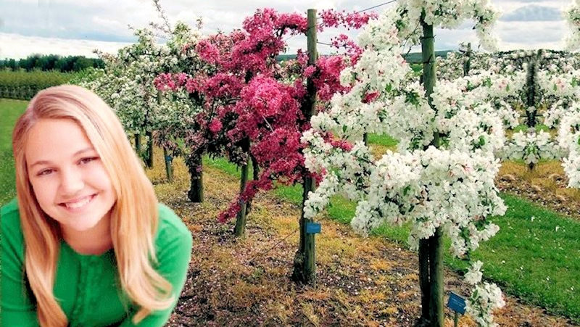
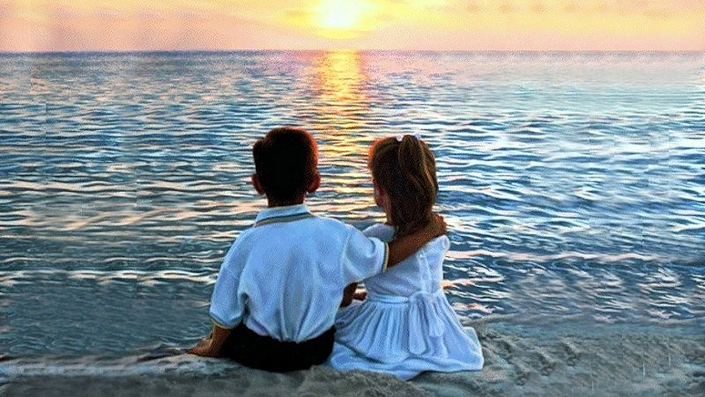
Quand nous jouions à la marelle
Cerisier rose et pommier blanc
J'ai cru mourir d'amour pour elle
En l'embrassant
Avec ses airs de demoiselle
Cerisier rose et pommier blanc
Elle avait attiré vers elle
Mon cœur d'enfant

Slide 4
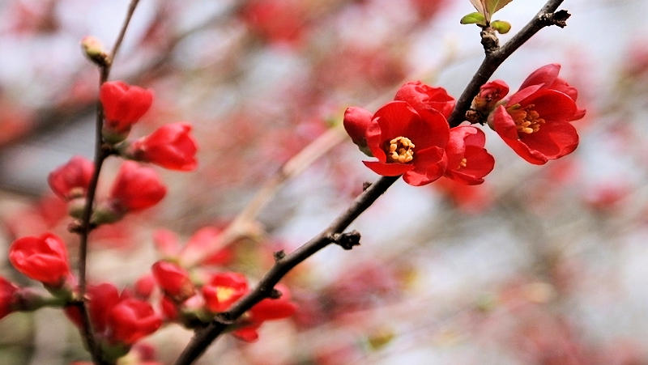
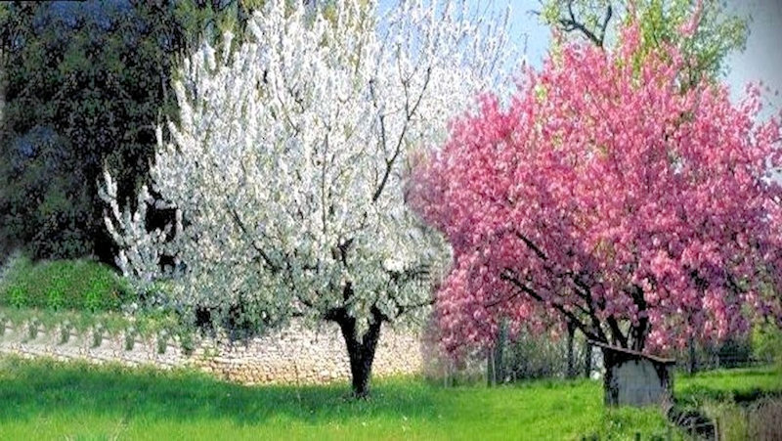
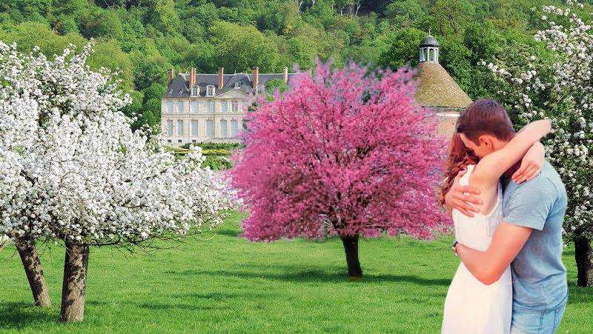
Avec ses airs de demoiselle
Cerisier rose et pommier blanc
Elle avait attiré vers elle
Mon cœur d'enfant
La branche d'un cerisier
De son jardin caressait
La branche d'un vieux pommier
Qui dans le mien fleurissait
De voir leurs fleurs enlacées
Comme un bouquet de printemps
Nous vint alors la pensée
D'en faire autant.

Slide 5
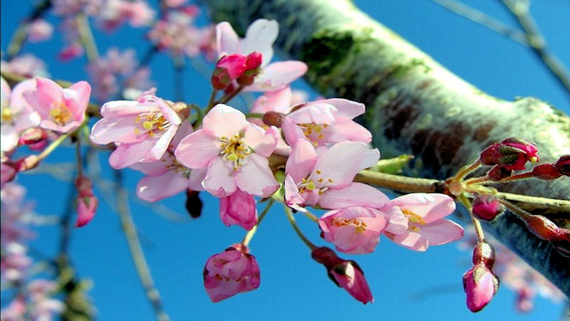
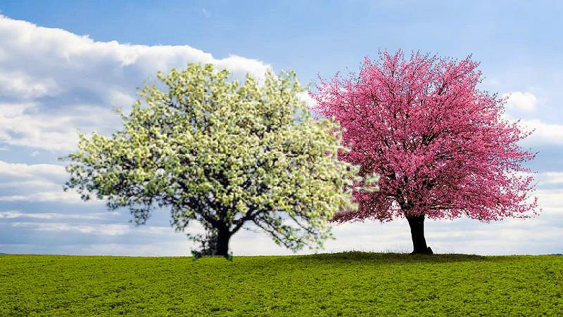
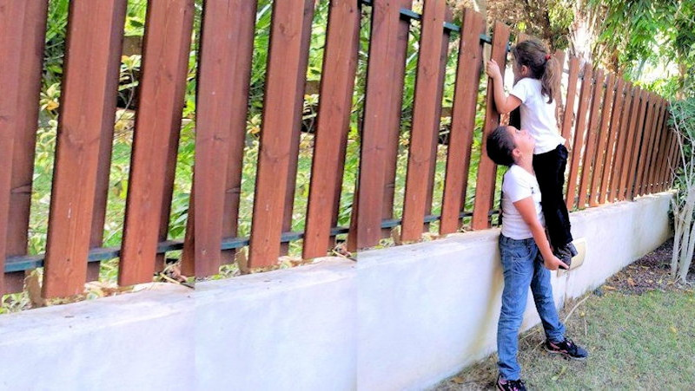
La branche d'un cerisier
De son jardin caressait
La branche d'un vieux pommier
Qui dans le mien fleurissait
De voir leurs fleurs enlacées
Comme un bouquet de printemps
Nous vint alors la pensée
D'en faire autant.
Et c'est ainsi qu'aux fleurs nouvelles
Cerisier rose et pommier blanc
Ont fait un soir la courte échelle
À nos quinze ans

Slide 6
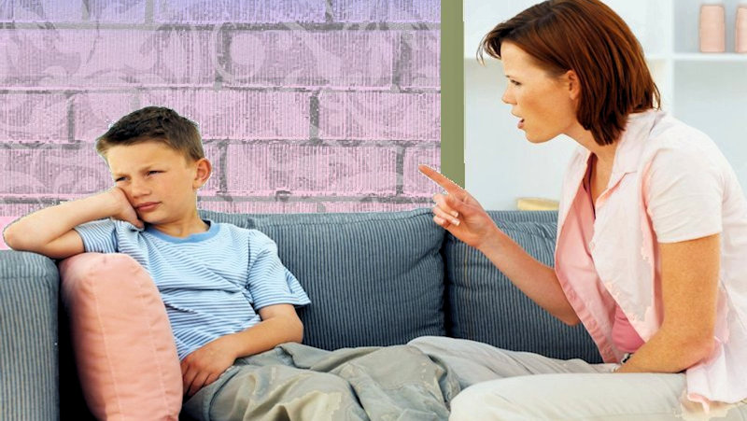
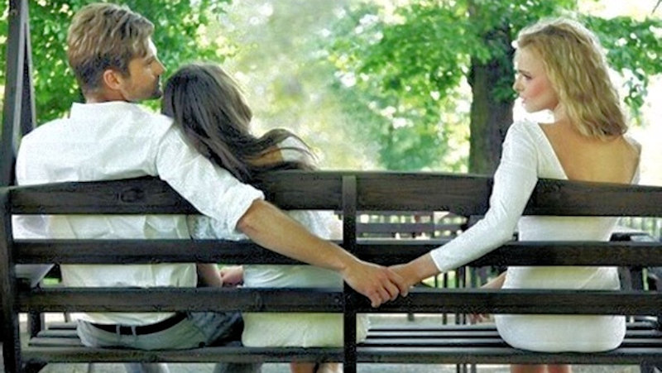
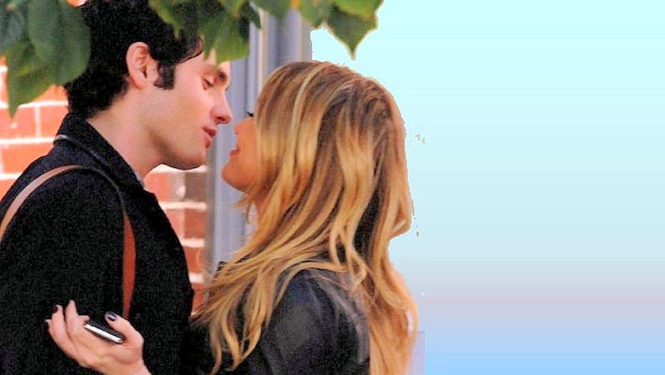
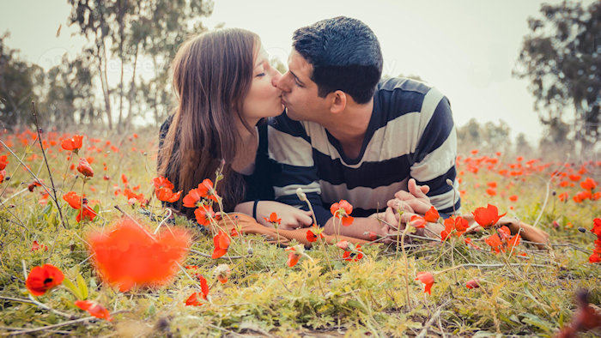
Et c'est ainsi qu'aux fleurs nouvelles
Cerisier rose et pommier blanc
Ont fait un soir la courte échelle
À nos quinze ans
Non, non, ne dites pas qu'à son âge
Vous n'étiez pas si volage
Non, non, quand deux lèvres vous attirent
J'en sais peu qui peuvent dire non

Slide 7
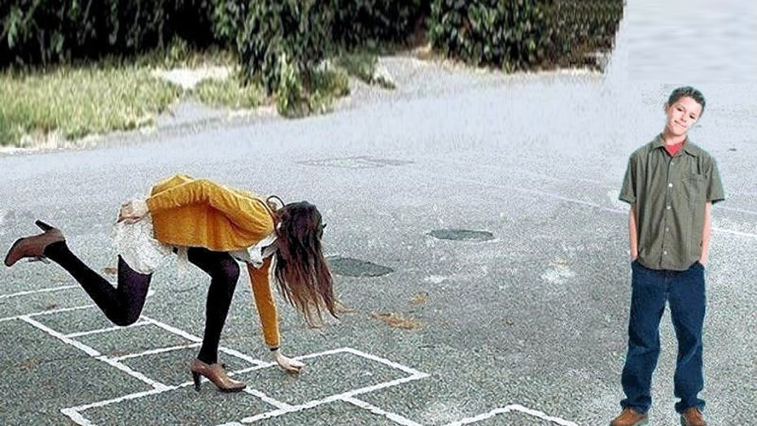
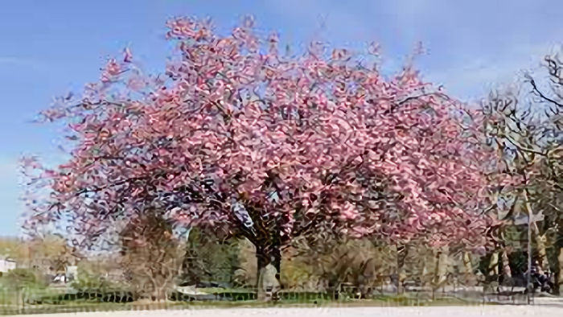
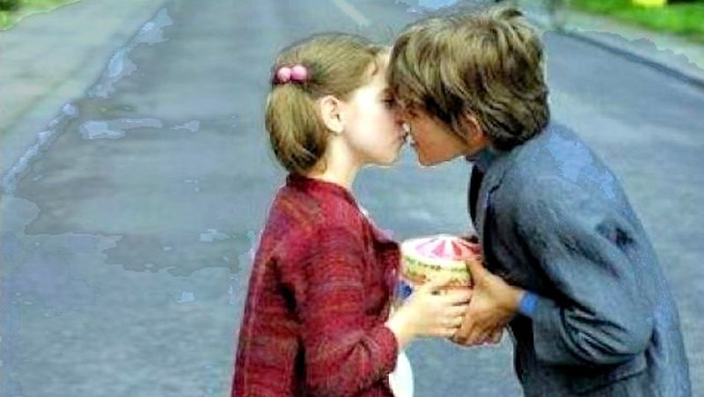
Non, non, ne dites pas qu'à son âge
Vous n'étiez pas si volage
Non, non, quand deux lèvres vous attirent
J'en sais peu qui peuvent dire non
Quand nous jouions à la marelle
Cerisier rose et pommier blanc
J'ai cru mourir d'amour pour elle
En l'embrassant

Slide 8
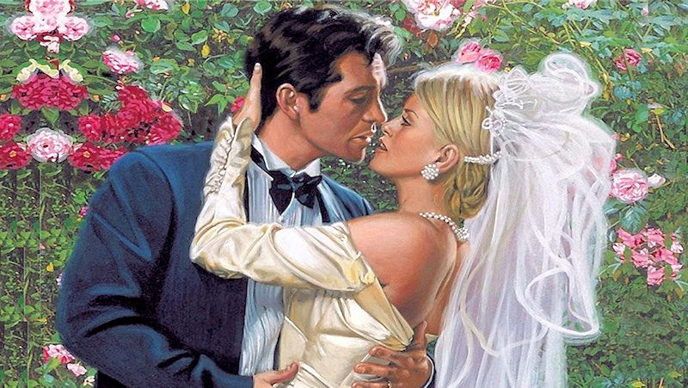
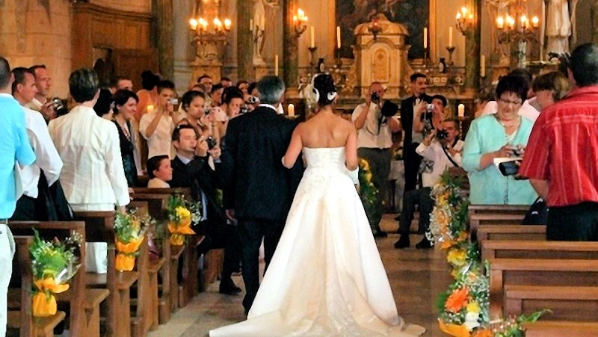
Quand nous jouions à la marelle
Cerisier rose et pommier blanc
J'ai cru mourir d'amour pour elle
En l'embrassant
Mais un beau jour les demoiselles
Frimousse rose et voile blanc
Se font conduire à la chapelle
Par leur galant

Slide 9
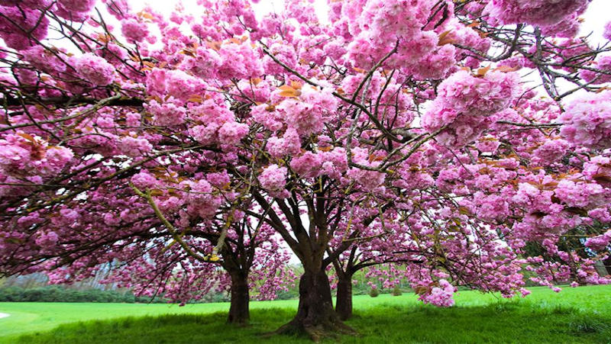
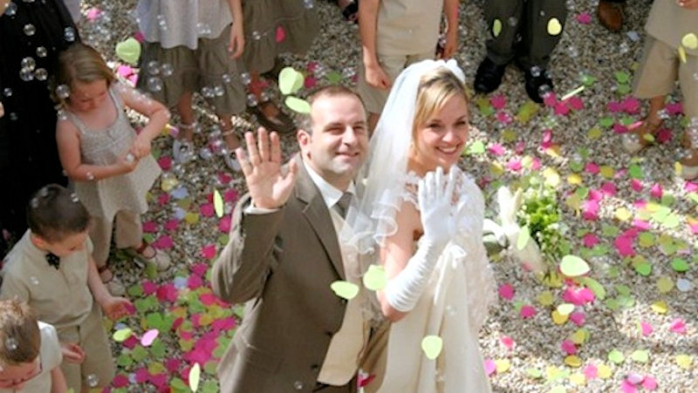
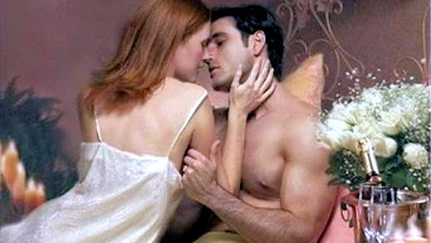
Mais un beau jour les demoiselles
Frimousse rose et voile blanc
Se font conduire à la chapelle
Par leur galant
Ah quel bonheur pour chacun !
Le cerisier tout fleuri
Et le pommier n'en font qu'un
Nous sommes femme et mari
De voir les fruits de l'été
Naître des fleurs du printemps
L'amour nous a chuchoté
D'en faire autant

Slide 10
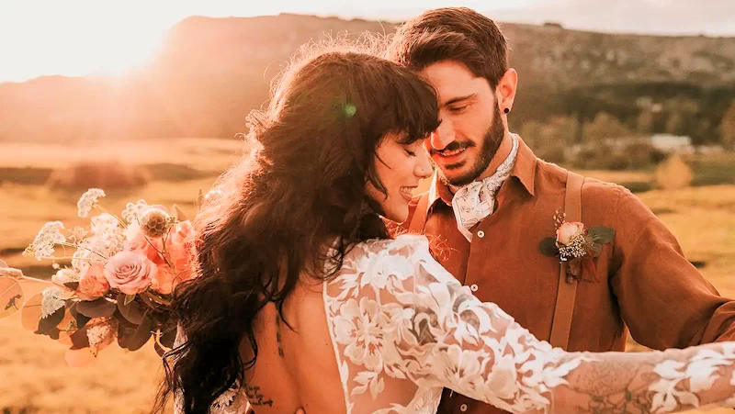
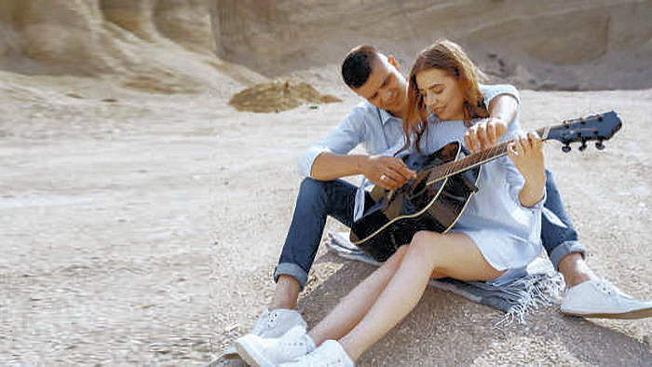
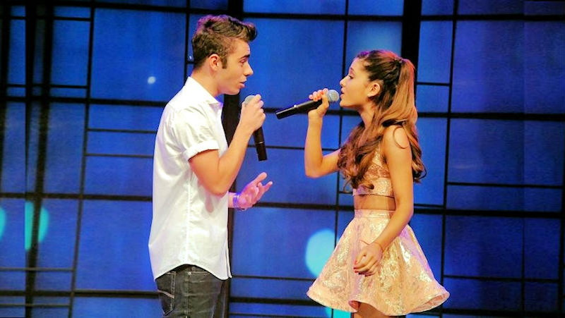
Ah quel bonheur pour chacun !
Le cerisier tout fleuri
Et le pommier n'en font qu'un
Nous sommes femme et mari
De voir les fruits de l'été
Naître des fleurs du printemps
L'amour nous a chuchoté
D'en faire autant
Si cette histoire est éternelle
Pour en savoir le dénouement
Apprenez-en la ritournelle
Tout simplement

Slide 11
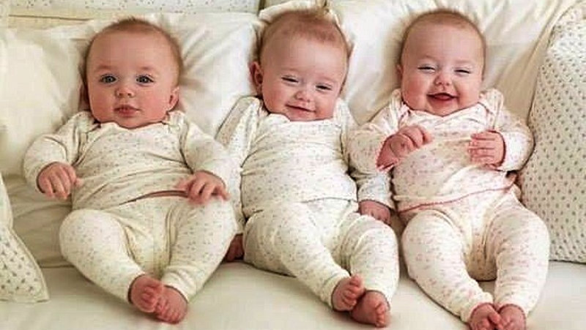
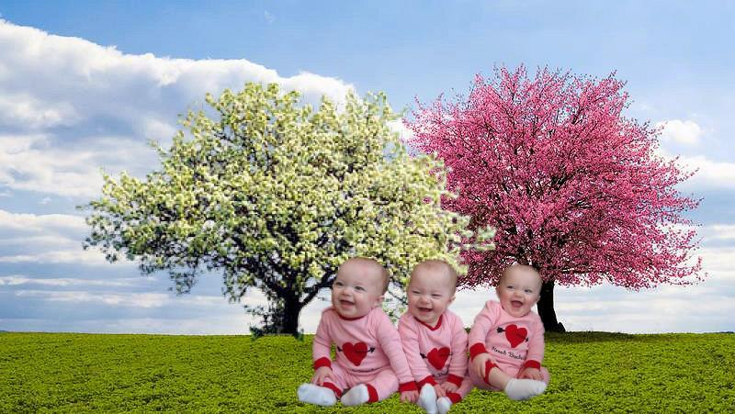
Si cette histoire est éternelle
Pour en savoir le dénouement
Apprenez-en la ritournelle
Tout simplement
Et dans trois ans trois bébés roses
Faisant la ronde gentiment
Vous chanteront cerisier rose
Et pommier blanc

Slide 12




F I N
Et dans trois ans trois bébés roses
Faisant la ronde gentiment
Vous chanteront cerisier rose
Et pommier blanc
Touche Esc pour quitter

